Slide 1
Jogo 2D - Tela
Em A travessia do sapo, o objetivo é atravessar o sapo, em circulo vermelho, até a margem do rio, em retângulo vermelho, como pode ser visto em seguida.

Slide 2
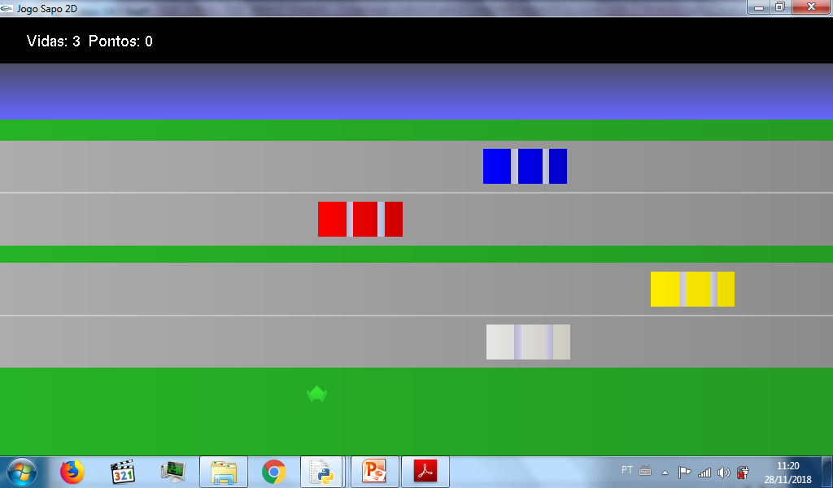
Jogo 2D - Tela

Slide 3
Jogo 2D - Tela

Slide 4
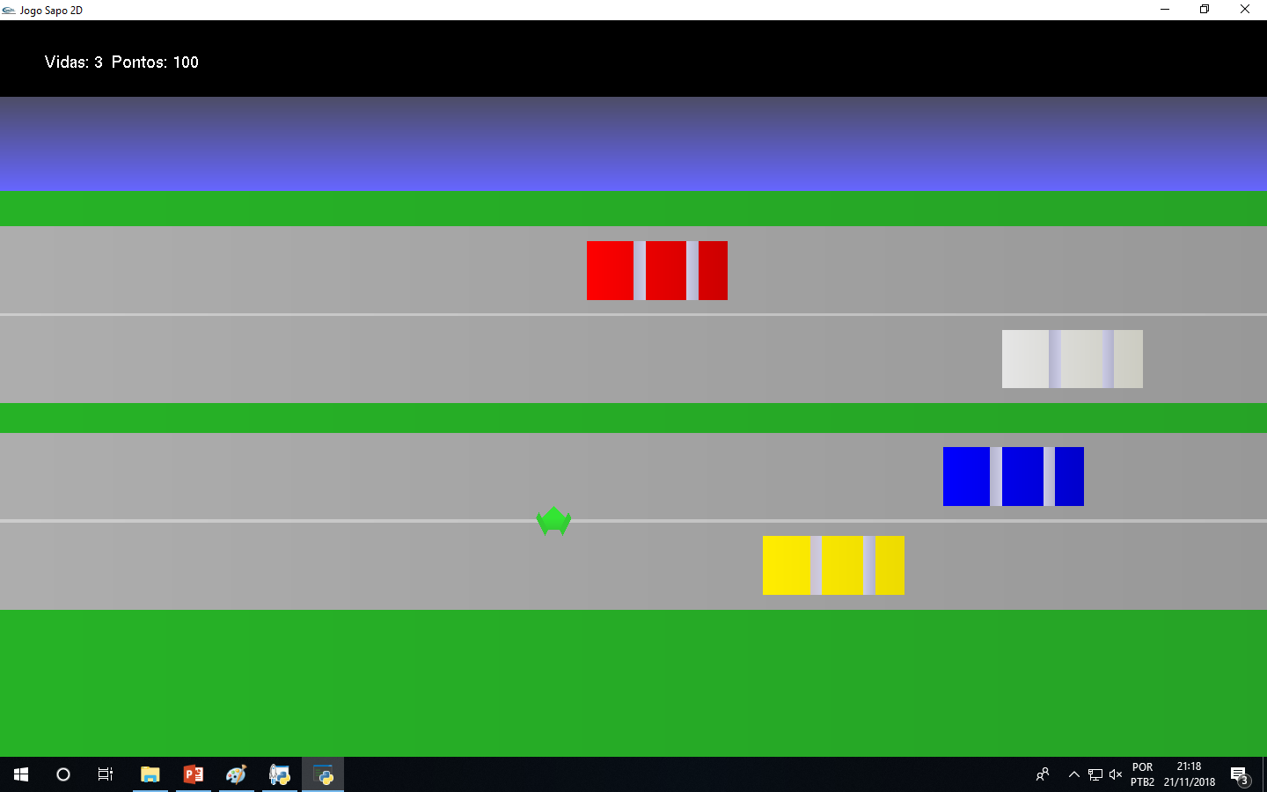
Jogo 2D - Pontuação

Slide 5
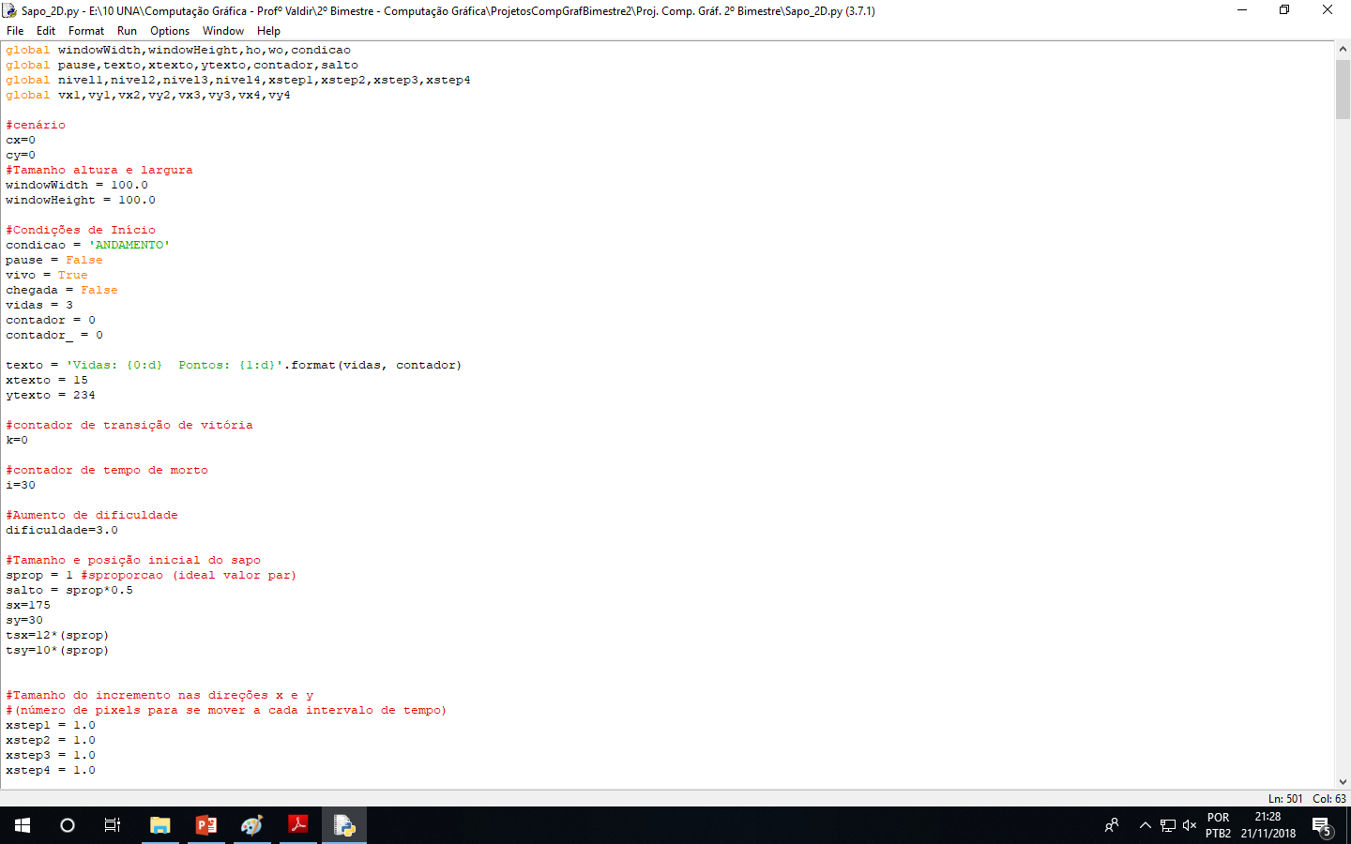
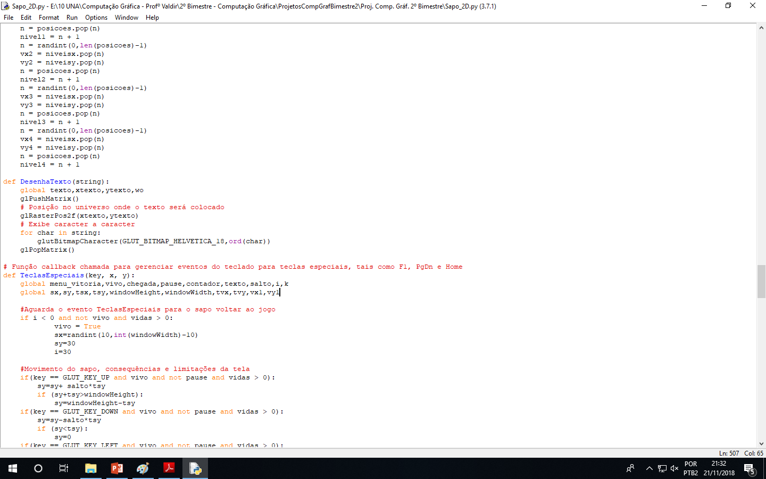
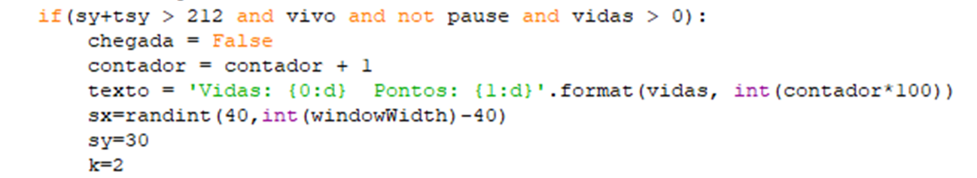
Jogo 2D - Pontuação

Slide 6
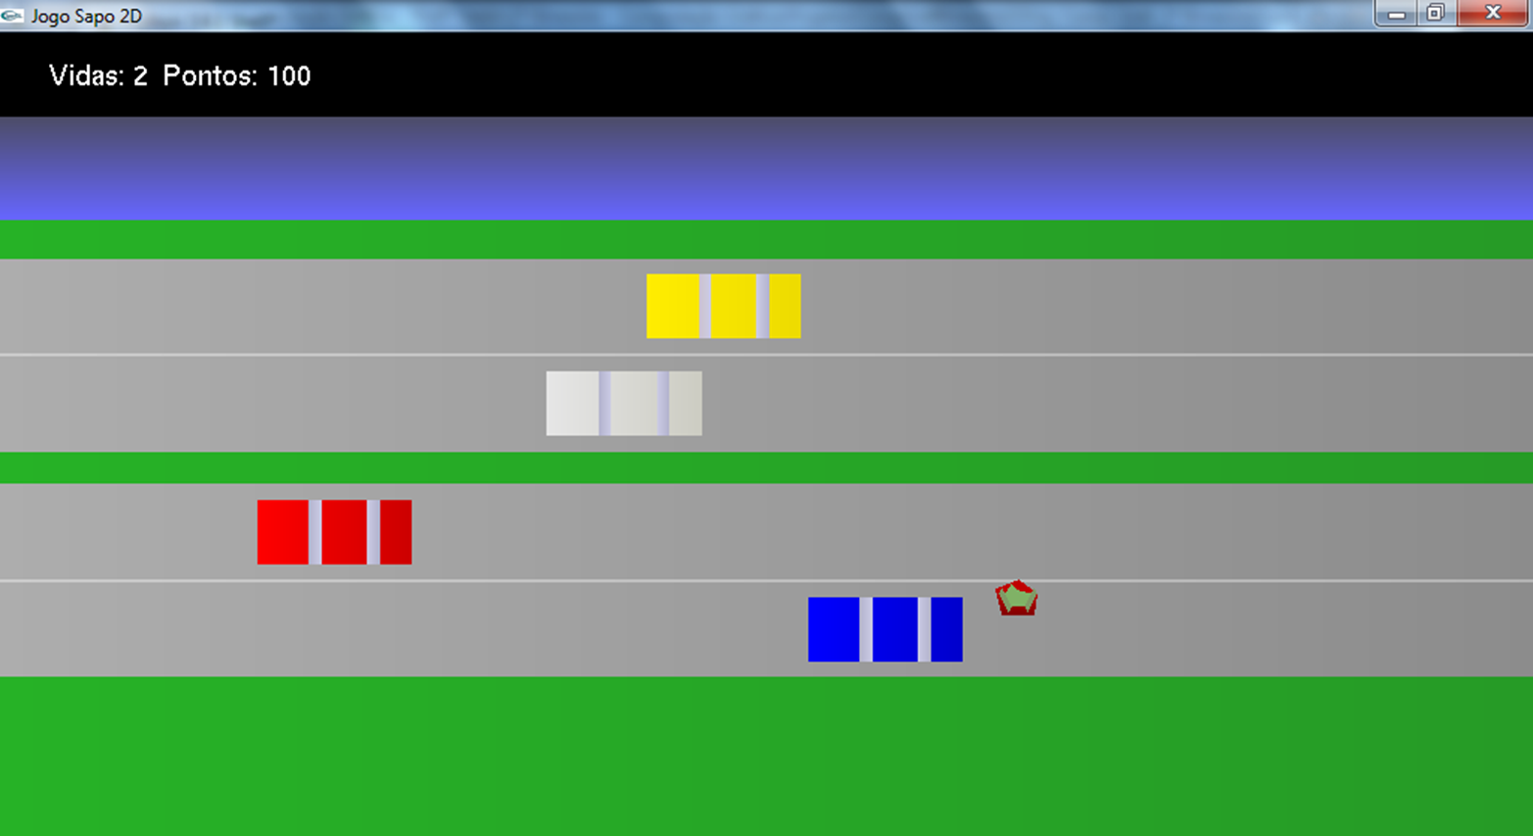
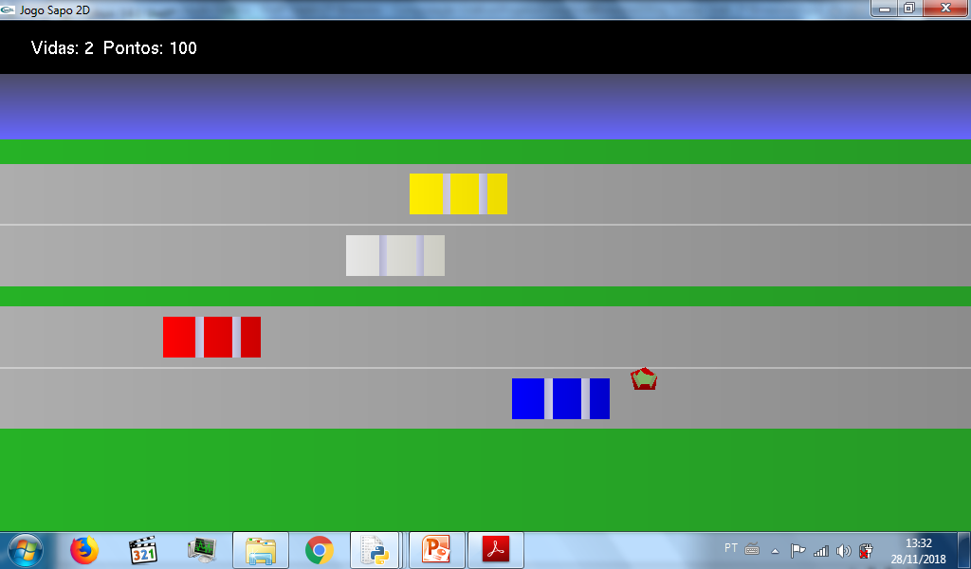
Jogo 2D - Colisões

Slide 7
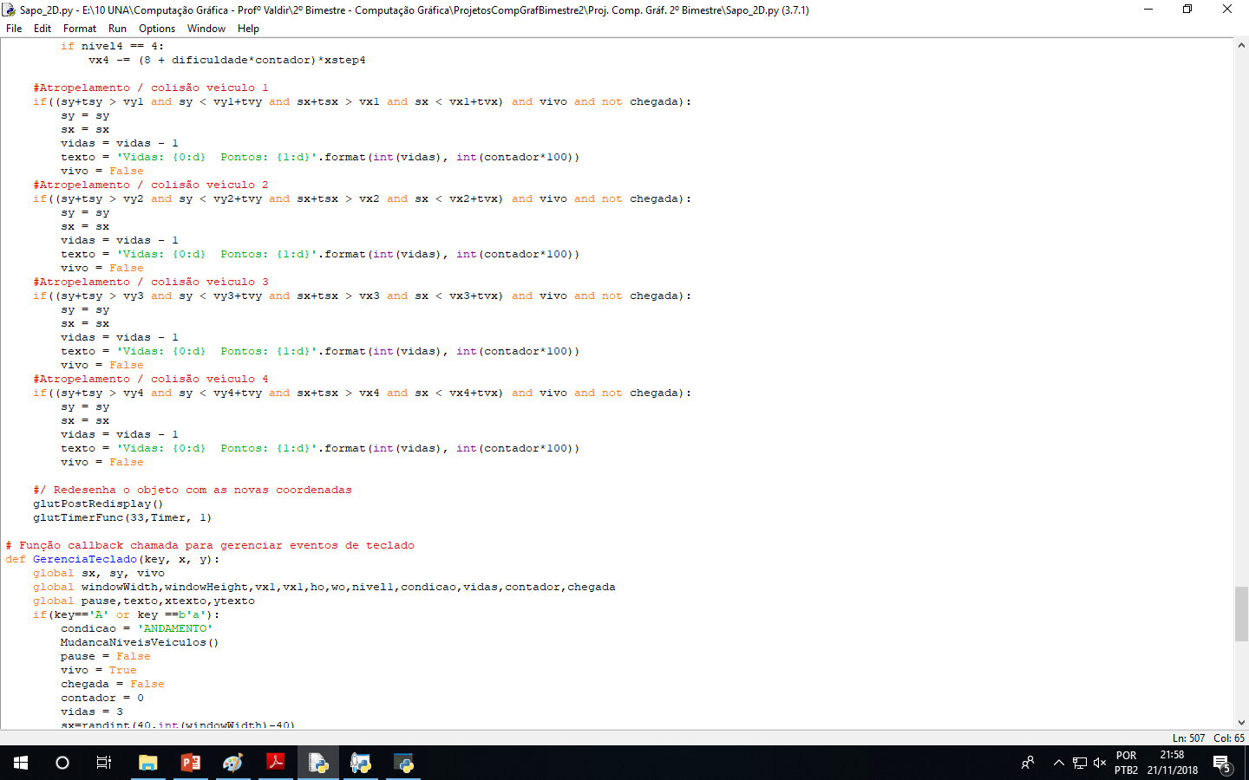
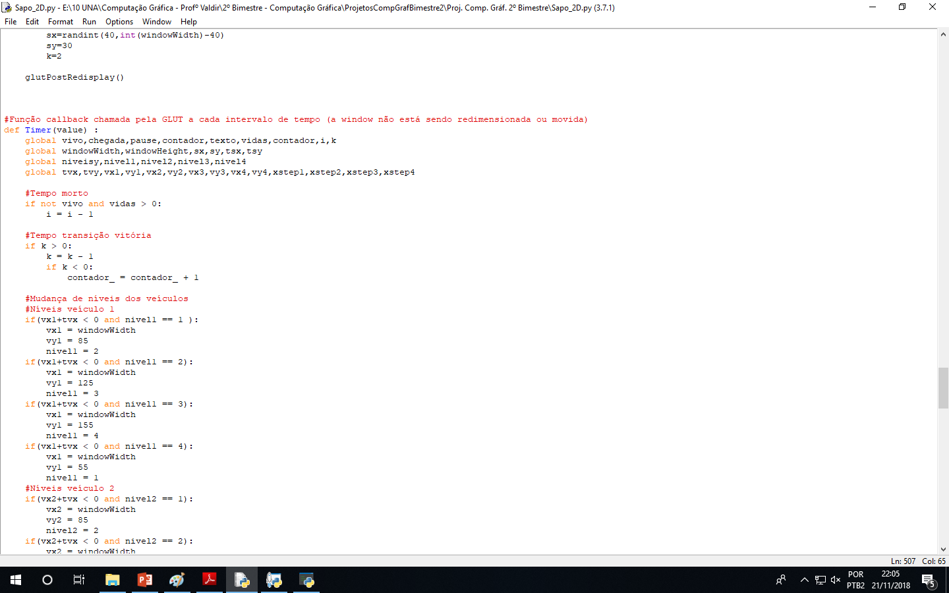
Jogo 2D - Colisões

Slide 8
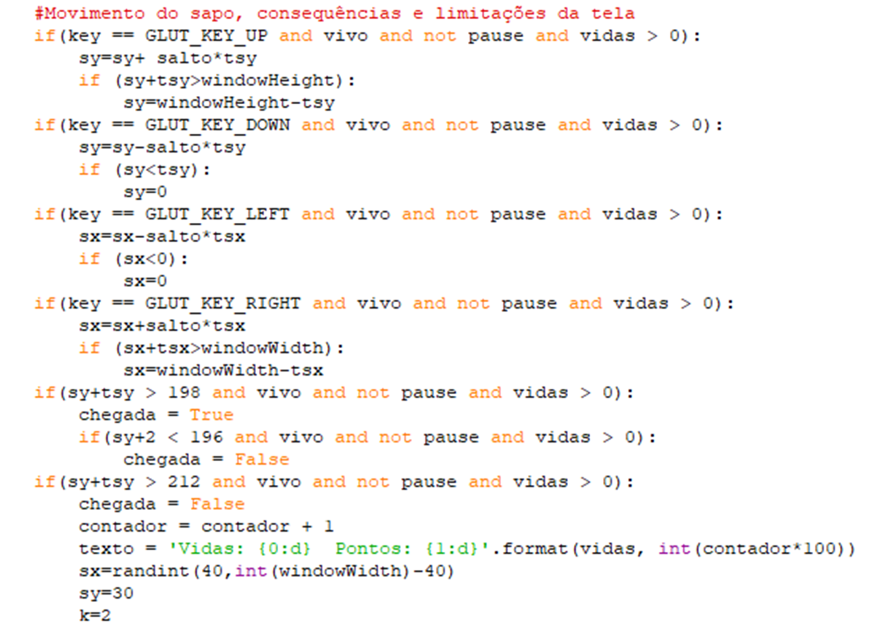
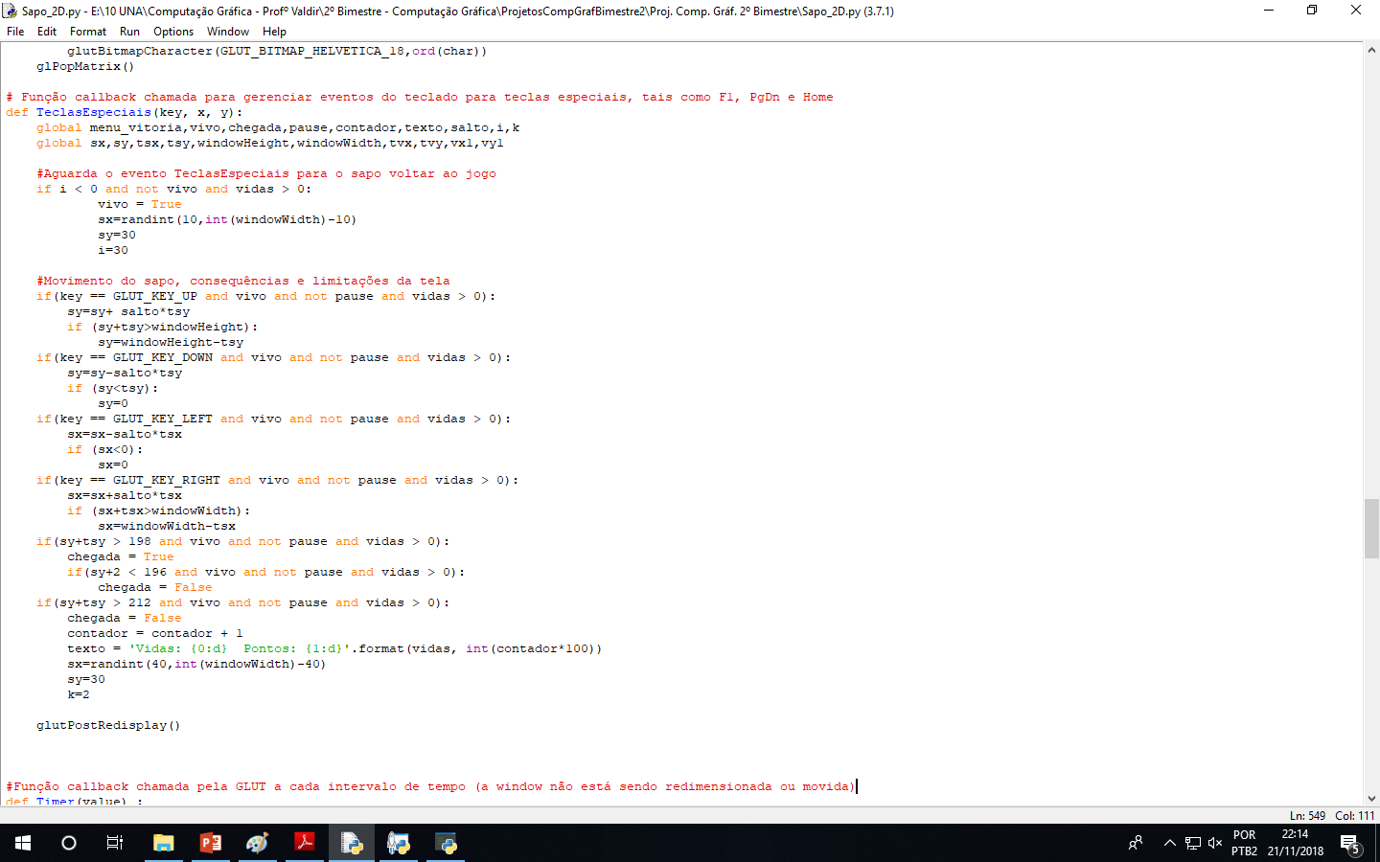
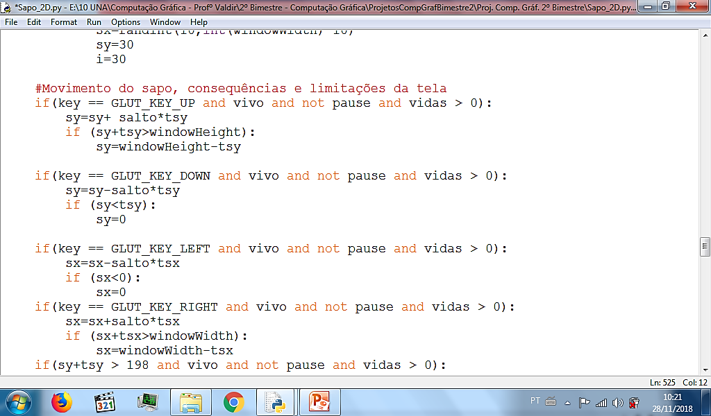
Jogo 2D – Limites da janela

Slide 9
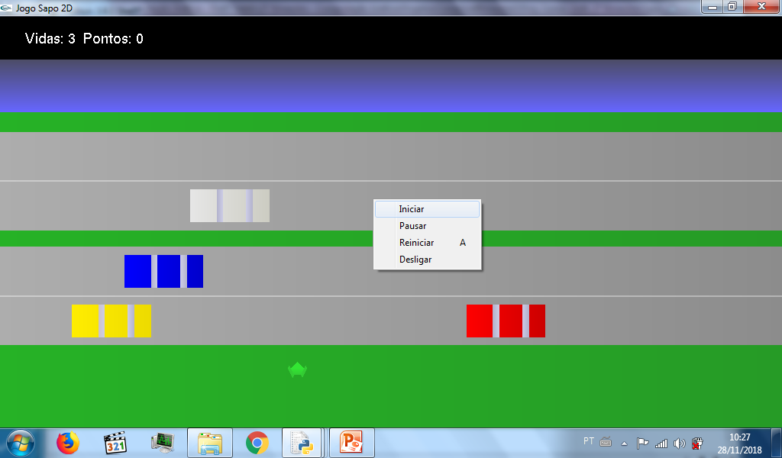
Jogo 2D – Menu de opções

Slide 10
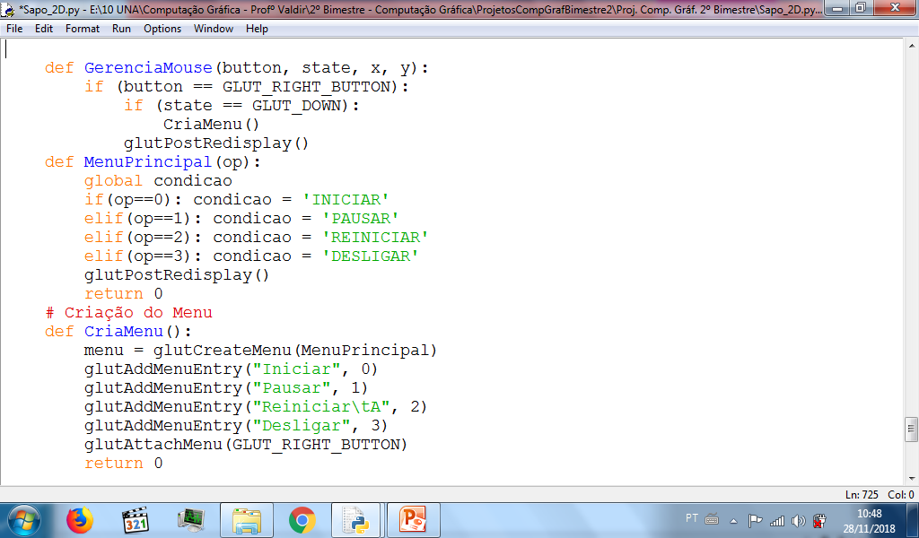
Jogo 2D – Menu de opções

